Slide 1
Федеральное государственное бюджетное образовательное учреждение высшего образования «Самарский государственный медицинский университет» Министерства здравоохранения Российской Федерации Центральный координационный методический совет
Современные требования к составлению учебных пособий
Докладчик: зав. УМО, доцент Л.А. Лазарева

Slide 2
При реализации профессиональных
образовательных программ используются учебные издания … (статья 18 Федерального закона от 29.12.2012 г. №273-ФЗ «Об образовании в Российской Федерации»)
ГОСТ 7.60-2003. «Система стандартов по информации, библиотечному и издательскому делу. Издания. Основные виды. Термины и определения» дает определение учебному изданию: Издание, содержащее систематизированные сведения научного или прикладного характера, изложенные в форме, удобной для изучения и преподавания, и рассчитанное на учащихся разного возраста и ступени обучения.

Slide 3
Основные виды учебных изданий
Учебник - учебное издание, содержащее систематическое изложение учебной дисциплины, ее раздела, части, соответствующее учебной программе, и официально утвержденное в качестве данного вида издания.
Учебное пособие - учебное издание, дополняющее или заменяющее частично или полностью учебник, официально утвержденное в качестве данного вида издания («Синдромы при заболеваниях органов дыхания» для студентов специалитета по специальности 31.05.01 Лечебное дело).
Учебно-методическое пособие - учебное издание, содержащее материалы по методике преподавания, изучения учебной дисциплины, ее раздела, части или воспитания («Урологические аспекты лечения рака предстательной железы» для врачей урологов, онкологов, хирургов).
Методические рекомендации - материалы по методике самостоятельного или практического освоения обучающимися учебной дисциплины, а также по подготовке к проверке их знаний («Групповая психотерапия больных шизофренией в условиях психоневрологического диспансера» для врачей-психиатров, психотерапевтов и медицинских психологов).

Slide 4
Основные виды учебных изданий
Рабочая тетрадь - учебное пособие, имеющее особый дидактический аппарат, способствующий самостоятельной работе учащегося над освоением учебного предмета («Рабочая тетрадь: Когнитивные процессы» для студентов специалитета по специальности 37.05.01 Клиническая психология).
Практикум - учебное издание, содержащее практические задания и упражнения, способствующие усвоению пройденного.
Задачник - практикум, содержащий учебные задачи («Учебные задачи по офтальмологии» для студентов специалитета по специальности 31.05.02 Педиатрия).

Slide 5
Структура учебного издания
В соответствии с ГОСТ Р 7.0.3-2006 рекомендована следующая последовательность расположения основных элементов учебного издания:
Содержание.
Введение.
Основная часть (текст с иллюстрациями разделенный на разделы и подразделы, контрольные вопросы и задания к разделам).
Заключение.
Библиографический список.
Приложения.

Slide 6
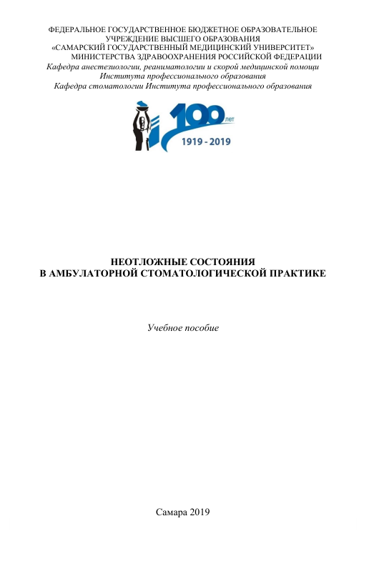
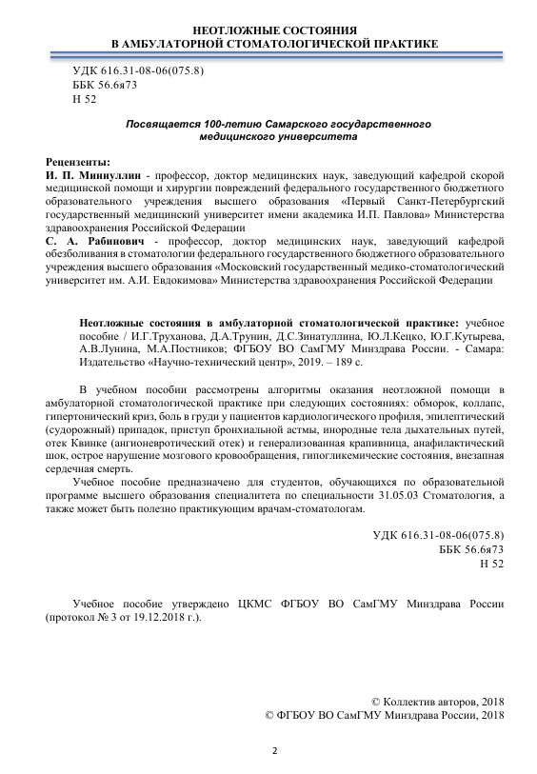

Slide 7
Аннотация
В учебном пособии изложены современные подходы к изучению и интерпретации результатов оценки основных показателей физического развития детей и подростков школьного возраста, необходимые как при индивидуальной оценке развития, так и при массовых профилактических осмотрах.
Учебное пособие предназначено для студентов, обучающихся по образовательным программам высшего образования по специальности 32.05.01 «Медико-профилактическое дело» для дисциплин «Общая гигиена, социально-гигиенический мониторинг», «Гигиена детей и подростков» и по специальностям 31.05.01 «Лечебное дело», 31.05.02 «Педиатрия» для дисциплины «Гигиена».
не
Учебное пособие предназначено для студентов, ординаторов, аспирантов, врачей …

Slide 8
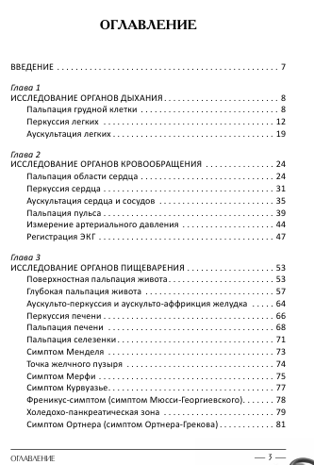
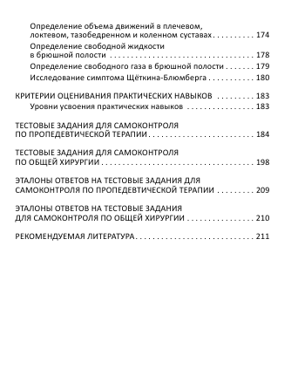
Содержание (Оглавление)

Slide 9
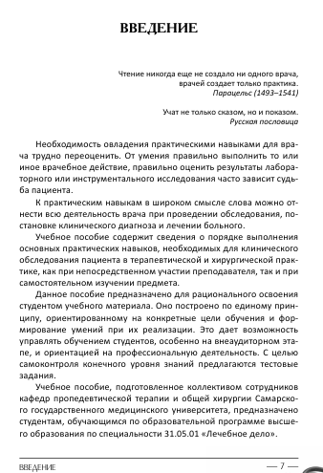
Введение
Во введении необходимо раскрыть логику изучения предмета, выделить его основные и наиболее сложные аспекты, показать возможность получения дополнительной информации из других источников.
Могут быть включены исторические сведения, характеристика современного состояния, тенденций, перспектив развития рассматриваемых в учебном издании вопросов, характеристики позиции автора по отношению к важнейшим аспектам дисциплины, принципов подхода к овладению знаниями, значимости данной дисциплины для изучения других предметов или для практического использования результатов.

Slide 10
Текст
Основные ошибки, допускаемые авторами при подготовке учебного издания:
отсутствие рубрикации (материал должен быть разделен на логические блоки с заглавиями);
мелкое дробление текста (параграф не может быть объемом менее трех страниц);
слишком крупные блоки (объем параграфа не может быть более 8 страниц).
Основные требования к иллюстрациям:
целесообразность включения иллюстраций, правильность выбора вида иллюстраций, соответствие иллюстраций отобранным для иллюстрирования фрагментам текста, выполнение иллюстрациями соответствующих функций (обеспечение наглядности объектов, процессов, связей и отношений между ними, комментирование, разъяснение, углубление смысла текста, помощь в запоминании и усвоении знаний);
правильность размещения иллюстраций в издании, подписи к ним;
качество иллюстраций (наглядность, эстетические свойства, совпадение с текстом).

Slide 11
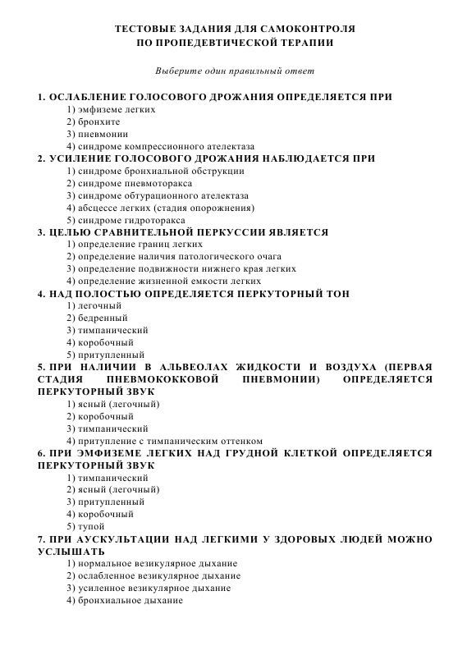
Контрольные вопросы и задания
Основные ошибки, допускаемые авторами при оформлении тестовых заданий:
отсутствие стандартной инструкции к выполнению (перед первым заданием, до смены типа заданий);
наличие отрицательных ответов типа «не», «все, кроме» (приводят к реверсии запоминания – запомнится неправильный ответ);
«все перечисленное» - скорее всего это правильный ответ;
рассогласование ответа по числу и по роду с условием задания.
ДЛЯ ГНОЙНОЙ РАНЫ В ФАЗУ ПРОЛИФЕРАЦИИ ХАРАКТЕРНО:
А) сочные яркие грануляции
Б) отек и гиперемия тканей
В) участки некроза
Г) гнойный экссудат

Slide 12
Заключение - итог изложения учебного материала; должно иметь методический характер
Приложения:
относятся к справочно-сопроводительному аппарату учебного издания
помещают в конце учебного издания
несколько приложений нумеруют
ссылки на приложения в тексте обязательны

Slide 13
Присвоение грифа ЦКМС ФГБОУ ВО СамГМУ Минздрава России
Рукописи учебных изданий перед изданием и использованием в образовательном процессе обязательно проходят процедуру утверждения ЦКМС ФГБОУ ВО СамГМУ Минздрава России.
Для утверждения Центральным координационным методическим советом в учебно-методический отдел университета представляется:
рукопись учебного пособия (в формате А4);
выписка из протокола заседания кафедры;
подлинники рецензии от двух рецензентов.
Рецензенты согласовываются с проректором по учебно-методической работе и связям с общественностью!

Slide 14
Присвоение грифов
Рекомендовано Координационным советом по области образования «Здравоохранение и медицинские науки» в качестве учебного пособия для использования в образовательных учреждениях, реализующих основные профессиональные образовательные программы высшего образования подготовки кадров высшей квалификации в ординатуре по специальности 32.08.14 «Бактериология».
Рекомендовано УМО РАЕ (Международной ассоциацией ученых, преподавателей и специалистов) по классическому университетскому и техническому образованию в качестве учебного пособия (учебника) для студентов высших (средних) учебных заведений, обучающихся по специальностям ________________.

Slide 15
Передача обязательных экземпляров и электронной копии учебного издания в формате pdf:
5 печ.экз. - в библиотеку,
1 печ.экз. - в учебно-методический отдел.

Slide 16
БЛАГОДАРЮ ЗА ВНИМАНИЕ!

